Slide 1

Ouvidoria:
Canal de controle e cidadania

Slide 2





Gestão da Privacidade e Segurança da Informação ISO/IEC 27701 e 27001, Especialista em Sistema Financeiro e Mercado de Capitais, Membro do Comitê Brasileiro de Segurança da Informação, Segurança Cibernética e Proteção da Privacidade (ABNT), Advogada Especialista em Lei Geral de Proteção de Dados (Escola da Magistratura-PR),Sócia e Coordenadora de Projetos da Égide Pro - Proteção de Dados e Compliance,
mayara@egidepro.com.br
mayarapastor

Slide 3
Conteúdo Programático:
Base Legal e Normativa
Finalidades e Competências
Estruturação e Princípios de Funcionamento
O Papel da Ouvidoria Pública
Atendimento Presencial
Ferramenta e-SIC
Prazos e Fluxos de Resposta
Recursos e Reclamações sobre o Atendimento
Conselho Municipal de Usuários

Slide 4
BASES LEGAIS E NORMATIVAS DAS OUVIDORIAS PÚBLICAS

Slide 5

As ouvidorias públicas são instrumentos institucionais voltados para:
• fortalecimento da participação social
• promoção da transparência na administração pública
• melhoria contínua dos serviços públicos
• aproximação entre o cidadão e o Estado
A atuação da ouvidoria está fundamentada em normas que garantem direitos dos usuários de serviços públicos e acesso à informação.

Slide 6
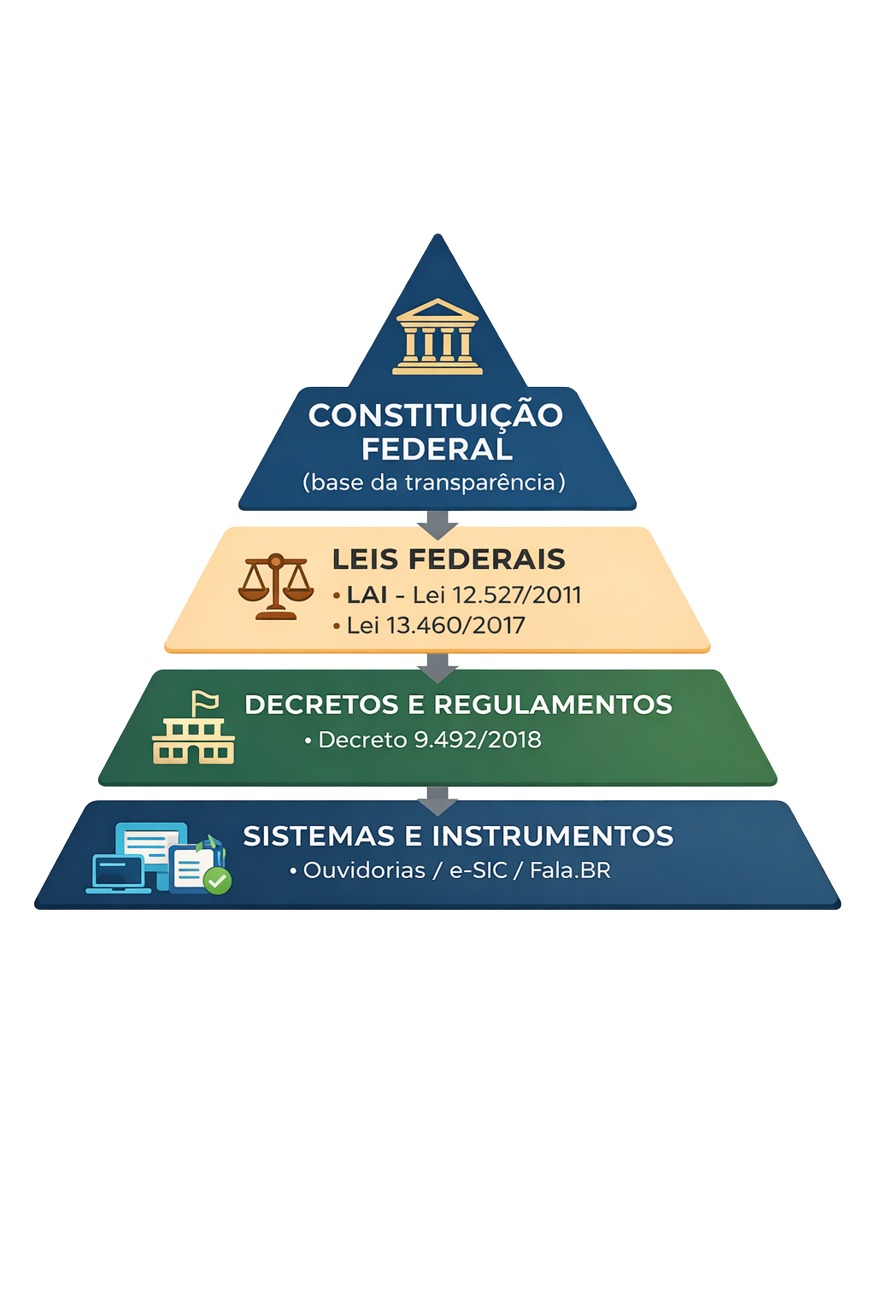

Slide 7
LEI DE ACESSO À INFORMAÇÃO (LAI)
A Lei 12.527/2011 regulamenta o direito constitucional de acesso às informações públicas.
Principais objetivos da LAI:
• garantir o acesso do cidadão às informações públicas
• promover a transparência na administração pública
• fortalecer o controle social
• estabelecer procedimentos para solicitação de informações

Slide 8
A lei institui 2 mecanismos de transparência:
Transparência ativa
Divulgação espontânea de informações pelo órgão público (portal da transparência, dados orçamentários, relatórios públicos), etc.
Transparência passiva
Informações fornecidas mediante solicitação do cidadão (e-sic/ouvidorias,etc).

Slide 9
A Lei 13.460/2017 estabelece as normas básicas para participação, proteção e defesa dos direitos do usuário dos serviços públicos prestados direta ou indiretamente pela administração pública.
A lei determina que os órgãos públicos devem:
• manter canais de manifestação do cidadão
• garantir atendimento adequado ao usuário
• promover avaliação da qualidade dos serviços públicos
• estruturar ouvidorias públicas

Slide 10
Mesmo que o município ainda não tenha regulamentação própria da ouvidoria, a Lei 13.460 já estabelece diretrizes que devem ser observadas na prestação dos serviços públicos.

Slide 11
A lei institui 2 mecanismos de transparência:
Transparência ativa
Divulgação espontânea de informações pelo órgão público (portal da transparência, dados orçamentários, relatórios públicos), etc.
Transparência passiva
Informações fornecidas mediante solicitação do cidadão (e-sic/ouvidorias,etc).

Slide 12


A ouvidoria pública tem como finalidade promover o diálogo entre o cidadão e a administração pública, contribuindo para a melhoria dos serviços prestados.

Slide 13
Entre suas principais funções estão:
• receber e registrar manifestações dos cidadãos
• promover a participação social na gestão pública
• contribuir para a melhoria da qualidade dos serviços públicos
• fortalecer a transparência e o controle social

Slide 14
Como estruturar uma ouvidoria?

Slide 15
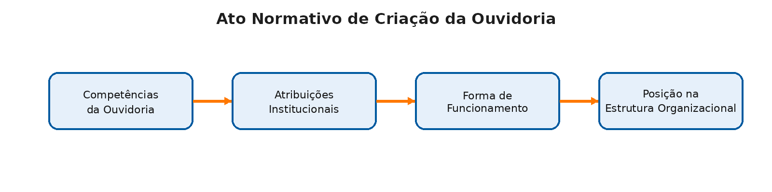

Slide 16
O ato normativo que institui a Ouvidoria deve prever, no mínimo, as seguintes atribuições/competências:
• receber, analisar e responder manifestações dos usuários
• encaminhar demandas aos setores responsáveis e acompanhar sua conclusão
• promover a participação do cidadão na administração pública
• acompanhar a prestação dos serviços públicos
• propor melhorias na prestação dos serviços
• auxiliar na prevenção e correção de irregularidades administrativas
• defender os direitos dos usuários de serviços públicos
• elaborar relatórios de gestão com análise das manifestações
• promover mediação e conciliação entre cidadão e administração pública

Slide 17
Para garantir autonomia e legitimidade institucional, recomenda-se que a ouvidoria esteja vinculada diretamente à autoridade máxima do órgão ou entidade.
Essa posição permite que a ouvidoria:
• atue com independência funcional
• tenha capacidade de interlocução com os gestores
• contribua para o aperfeiçoamento da gestão pública

Slide 18
Após sua criação, é necessário definir como a ouvidoria funcionará na prática.
Alguns aspectos importantes incluem:
  definição do espaço físico da unidade
  possibilidade de atendimento presencial
  garantia de acessibilidade ao cidadão
  sinalização adequada do local de atendimento
  salvaguarda da privacidade do cidadão

Slide 19
Para além do atendimento nas dependências da instituição, existem, também, ouvidorias que optam por estratégias de atendimento externo, por meio de ouvidorias itinerantes ou ativas, isto é, destacando parte de sua equipe para ir aos locais de concentração dos usuários de serviços públicos para lá fazer a coleta das manifestações.

Slide 20
Outros canais de atendimento também podems er utilizados como:
  atendimento telefônico
  carta
  formulários impressos
  e-mail
  formulário eletrônico
  chatboot, chats e redes sociais
  aplicativos de dispositivos móveis

Slide 21
E como formar a equipe de trabalho?

Slide 22
A equipe pode ser composta por:
  servidores efetivos
  cargos comissionados
  colaboradores de apoio
O dimensionamento da equipe depende do volume de manifestações e da estrutura da instituição.

Slide 23
Para desempenhar suas funções de forma eficiente, a equipe da ouvidoria deve desenvolver algumas competências essenciais.
Entre elas destacam-se:
• escuta qualificada e empatia no atendimento ao cidadão
• comunicação clara e objetiva
• capacidade de análise das manifestações recebidas
• conhecimento da estrutura administrativa do órgão
• postura ética, imparcial e profissional
• capacidade de mediação e resolução de conflitos
• organização e registro adequado das informações

Slide 24
Tipos de manifestações dos usuários das ouvidorias

Slide 25
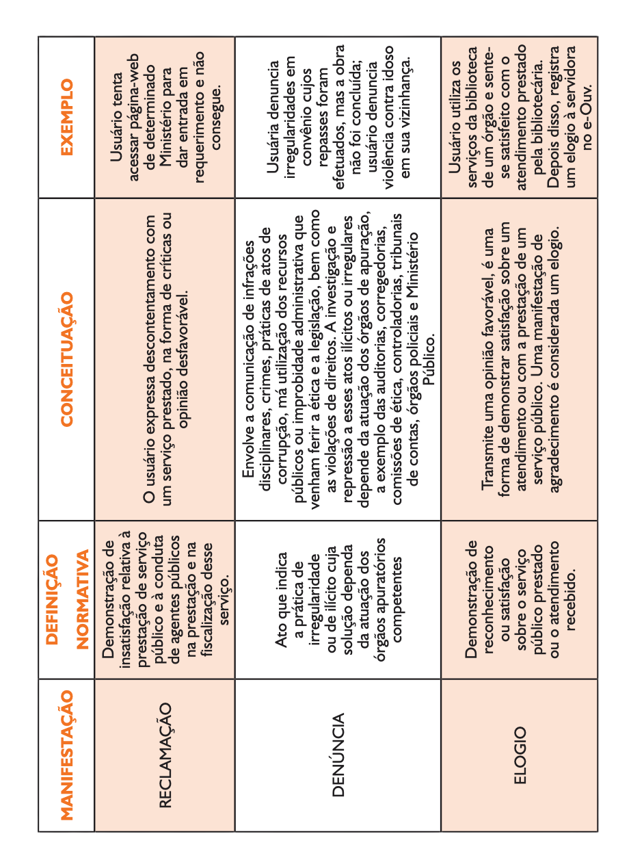

Slide 26
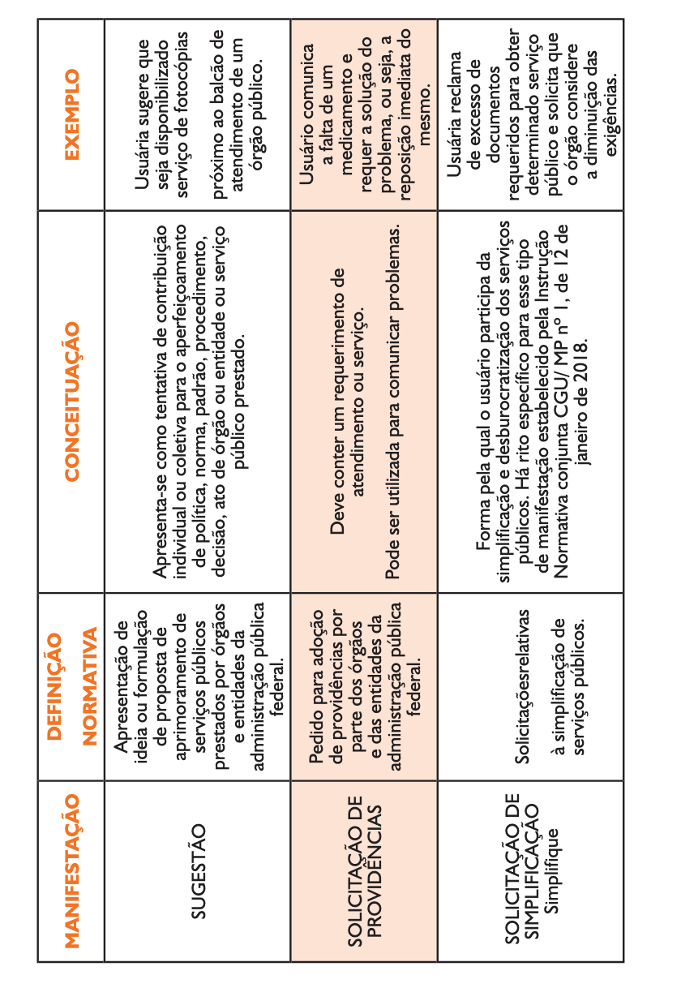

Slide 27
Prazos de resposta das manifestações
De acordo com a Lei nº 13.460/2017:
• A ouvidoria deve apresentar resposta conclusiva em até 30 dias
• O prazo pode ser prorrogado por mais 30 dias, mediante justificativa
Pedido de complementação
• suspende o prazo de resposta da ouvidoria
• o usuário tem até 20 dias para complementar as informações
Resposta das áreas responsáveis
• as áreas internas devem responder à ouvidoria em até 20 dias
• o prazo pode ser prorrogado por mais 20 dias

Slide 28
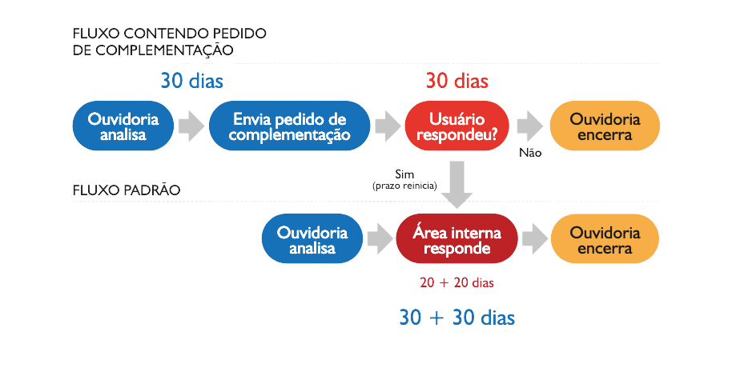

Slide 29
Ouvidorias não costumam permitir a interposição de recursos, o que é diferente do processo administrativo.
Usuário está satisfeito?
✔ SIM → manifestação encerrada
❌ NÃO
  reclamação sobre atendimento
  pedido de reavaliação
  nova manifestação - neste caso o ouvidor encaminha novamente para a área responsável

Slide 30
e-SIC — Sistema Eletrônico do Serviço de Informação ao Cidadão

Slide 31
O e-SIC é o sistema utilizado pela administração pública para receber e processar pedidos de acesso à informação realizados pelos cidadãos.
A ferramenta foi criada para viabilizar a aplicação da Lei de Acesso à Informação (Lei nº 12.527/2011).
Por meio do e-SIC, qualquer cidadão pode:
• solicitar informações públicas
• acompanhar o andamento do pedido
• receber a resposta do órgão público
O sistema fortalece a transparência e o acesso às informações governamentais.

Slide 32
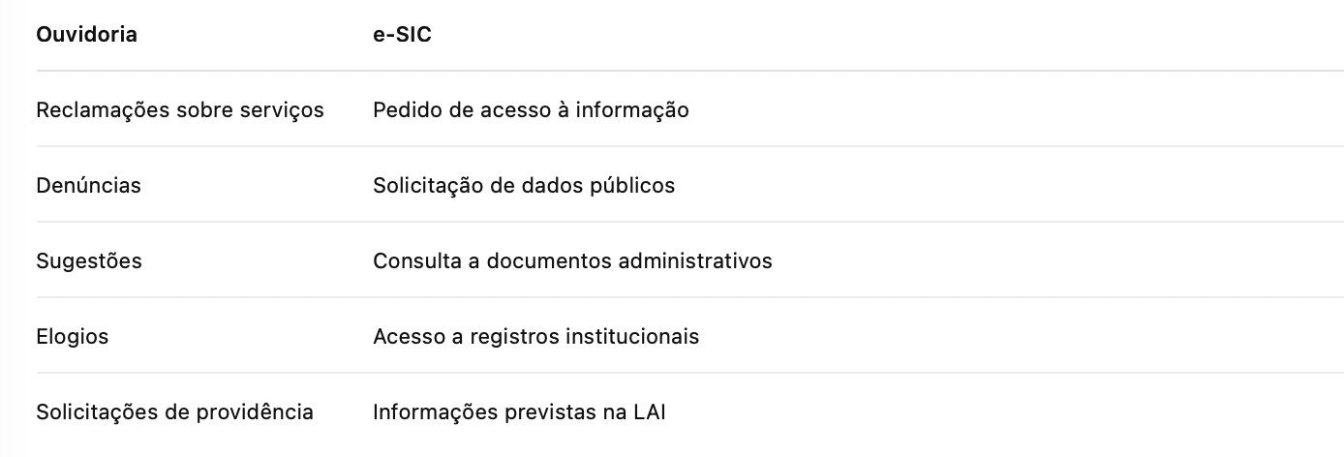
Embora ambos sejam canais de comunicação com o cidadão, ouvidoria e e-SIC possuem finalidades diferentes.

Slide 33
A ouvidoria trata manifestações sobre serviços públicos, enquanto o e-SIC trata pedidos de informação pública.

Slide 34
O funcionamento do e-SIC segue um fluxo estruturado:
1️⃣ cidadão registra pedido de informação
2️⃣ órgão público analisa a solicitação
3️⃣ área responsável reúne as informações
4️⃣ resposta é encaminhada ao solicitante
O cidadão pode acompanhar todo o andamento do pedido pelo sistema.

Slide 35
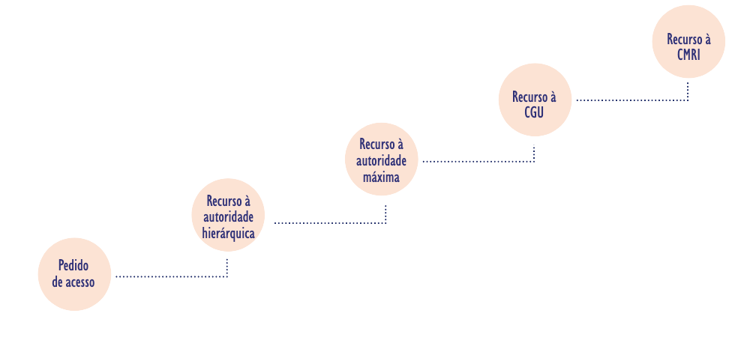
Processo e recurso:

Slide 36
De acordo com a Lei nº 12.527/2011:
• prazo inicial de resposta: 20 dias
• possibilidade de prorrogação: mais 10 dias, mediante justificativa
Caso o pedido seja negado ou parcialmente atendido, o cidadão pode apresentar recurso administrativo

Slide 37
Conselho de Usuários

Slide 38
Conselho de Usuários de Serviços Públicos é um mecanismo de participação social previsto na Lei nº 13.460/2017, que permite aos cidadãos colaborar na avaliação e melhoria dos serviços públicos.
Esse conselho é formado por usuários dos serviços públicos, que atuam voluntariamente contribuindo com sugestões, avaliações e recomendações para o aperfeiçoamento da gestão pública.
Seu objetivo é fortalecer o diálogo entre a sociedade e a administração pública, promovendo maior transparência, participação cidadã e melhoria na qualidade dos serviços prestados.

Slide 39
Podem participar, por exemplo:
• cidadãos que utilizam serviços públicos municipais
• representantes da sociedade civil
• membros da comunidade interessados na melhoria dos serviços públicos
A participação no conselho busca garantir que a avaliação dos serviços seja feita diretamente pelos usuários.

Slide 40
Funções do Conselho de Usuários
• acompanhar a prestação dos serviços públicos
• avaliar a qualidade do atendimento
• sugerir melhorias na prestação dos serviços
• contribuir para o aperfeiçoamento da gestão pública

Slide 41
Relação entre Ouvidoria e Conselho de Usuários
A ouvidoria pode contribuir para o funcionamento do Conselho de Usuários ao:
• apresentar dados sobre manifestações recebidas
• compartilhar informações sobre demandas da população
• apoiar a avaliação da qualidade dos serviços públicos
• encaminhar sugestões de melhorias à gestão pública
Dessa forma, a ouvidoria atua como ponte entre os cidadãos e a administração pública.

Slide 42
Uso de IA nas ouvidorias
Entre as principais aplicações estão:
• chatbots e assistentes virtuais para atendimento inicial ao cidadão
• triagem automática de manifestações e denúncias
• classificação inteligente das demandas recebidas
• análise de sentimentos nas manifestações dos usuários
• identificação de padrões e recorrência de problemas nos serviços públicos
• priorização automática de solicitações urgentes
• geração de relatórios gerenciais e análises estratégicas
Essas tecnologias permitem reduzir o tempo de resposta, melhorar a qualidade do atendimento e apoiar a tomada de decisão na gestão pública.

Slide 43
Alguns órgãos públicos já utilizam IA para modernizar suas ouvidorias:
Ouvidoria-Geral da União (CGU)
Uso de inteligência artificial e processamento de linguagem natural para analisar manifestações e melhorar a escuta cidadã.
Ministério Público do Estado do Rio de Janeiro — Projeto “Ouvidor.IA”
Uso de IA para automatizar triagem e análise de comunicações recebidas.
Governo do Estado de Goiás — “IA da Ouvidoria”
Sistema que já classificou mais de 70 mil manifestações automaticamente, encaminhando-as aos órgãos responsáveis.

Slide 44
Exemplos de municípios
Prefeitura de Cuiabá (MT)
Discussão sobre implantação de chatbot com IA para atendimento ao cidadão.
Prefeitura de Limeira (SP)
Assistente virtual “LIA”, via WhatsApp, com orientações sobre serviços municipais.
Prefeitura de Panambi (RS)
Assistente virtual “PAN”, que utiliza IA para responder solicitações e orientar cidadãos.
Essas iniciativas demonstram como a IA pode otimizar o atendimento e fortalecer a escuta cidadã nos municípios

Slide 45
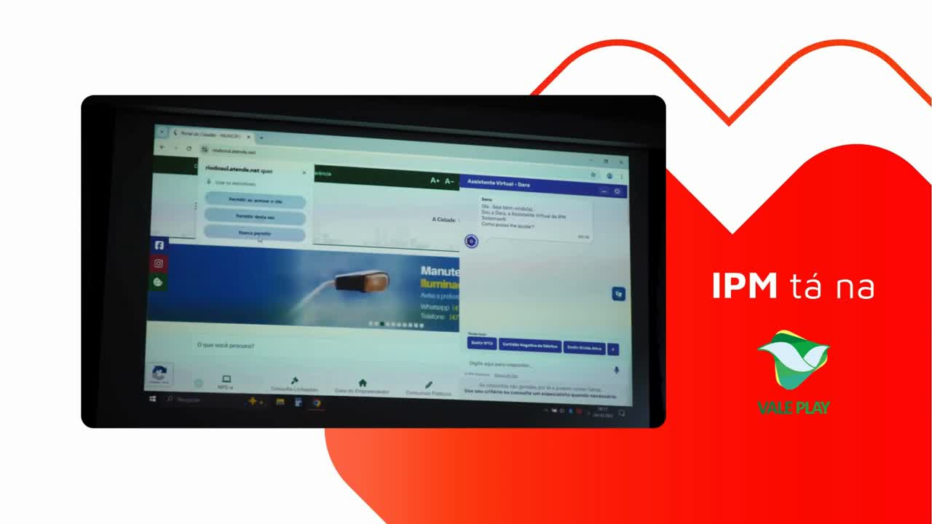

Slide 46
Fique à vontade para tirar suas dúvidas

